Slide 1
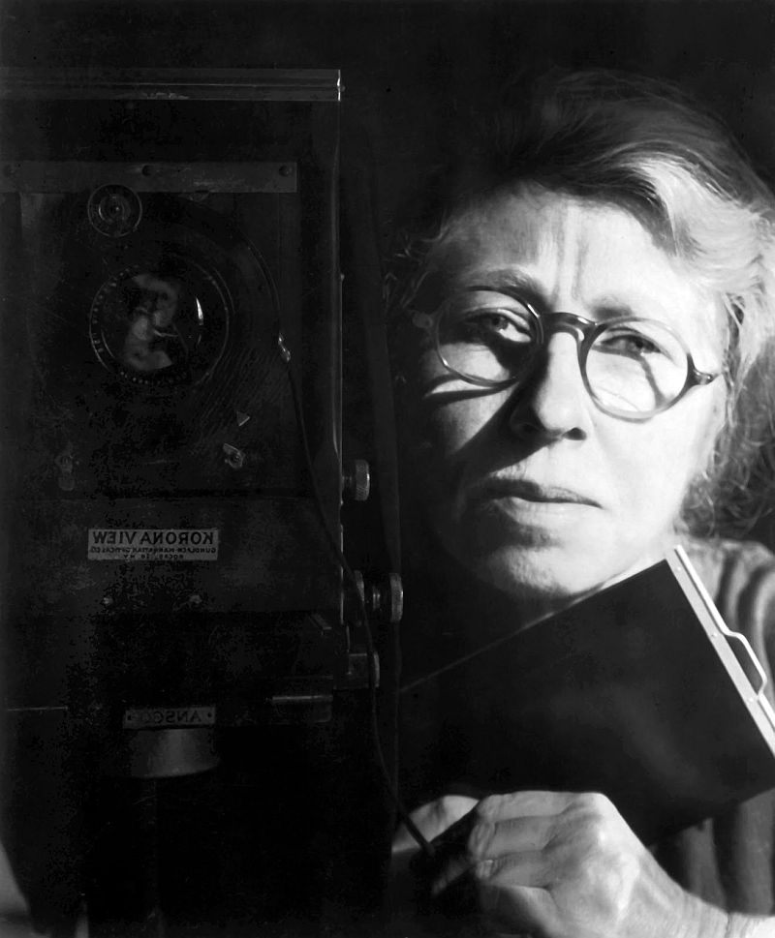
IMOGEN CUNINNGHAM
Nació el 12 de Abril de 1883 en Oregón, Estados Unidos.
A la edad de 18 años comenzó su carrera de Química en la Universidad de Washington.
Siempre fue una apasionada de la fotografía y esta era su pasión, tras saber esto, uno de sus profesores la recomendó utilizar la química en la fotografía para tener un respaldo científico.
En 1909 recibió una beca para estudiar en la Escuela Superior de Dresde, en Alemania
Tras volver de Alemania, inaugura su propio estudio de retratos en Seattle.
A principios de siglo XX realizó una de sus fotografías más reconocidas y con mayor impacto social, ya que lo que ella representaba en esa imagen era algo poco habitual para la época, pues se la representaba a ella desnuda sobre la hierba. Esta imagen fue muy revolucionaria y la impulso en uno de sus temas principales, la representación del cuerpo humano.
También fue pionera en el retrato del desnudo masculino tras realizar una seria de retratos desnudos a su marido.

Slide 2
IMOGEN CUNINNGHAM
Imogen se especializó en el estilo pictorialista.
En 1932, junto a varios artistas más, fundaron el Grupo f/64.
La técnicas empleadas con mayor frecuencia por Imogen fueron la Gelatina de Plata y la Plantinotipia,
Tuvo una gran influencia sobre ella la fotógrafa pictorialista Gertrude Käsebier. También tuvieron gran repercusión sobre sus obras los artistas como Alvin Langdon Coburm y Alfred Stieglitz, a quienes conoció en Europa, al igual que a Edgard Weston y Lisette Model.
El 24 de Junio de 1976 fallece a la edad de 93 años en San Francisco, Estados Unidos.

Slide 3
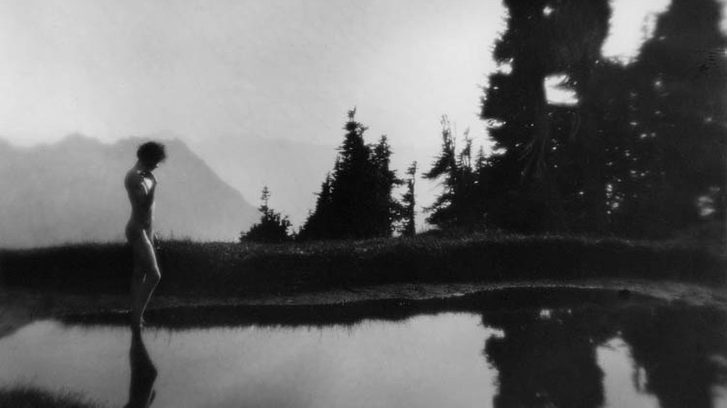
On Mount Rainer 9, 1915
NUDES

Slide 4
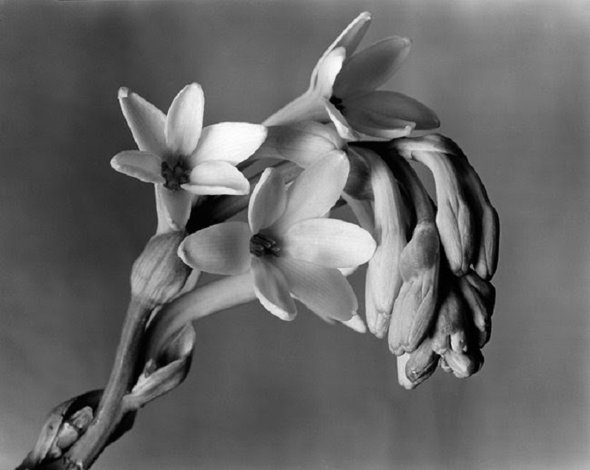
Tuberose, 1920
FLOWERS

Slide 5
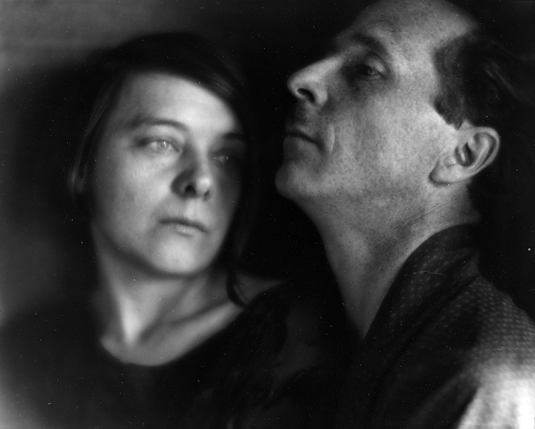
Edward and Margarethe 9, 1922
PHOTOGRAPHERS

Slide 6
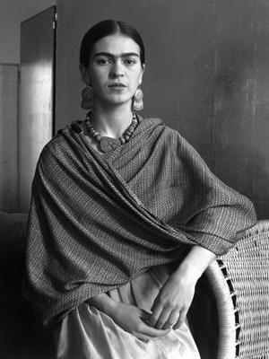
ARTIST/CREATIVES
Frida Khalo Rivera, 1931

Slide 7
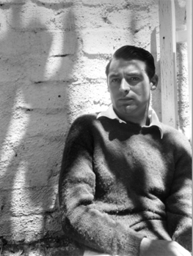
PORTRAITS
Cary Grant, 1932

Slide 8
Self portrait with Korona View, 1933
SELF PORTRAIT

Slide 9
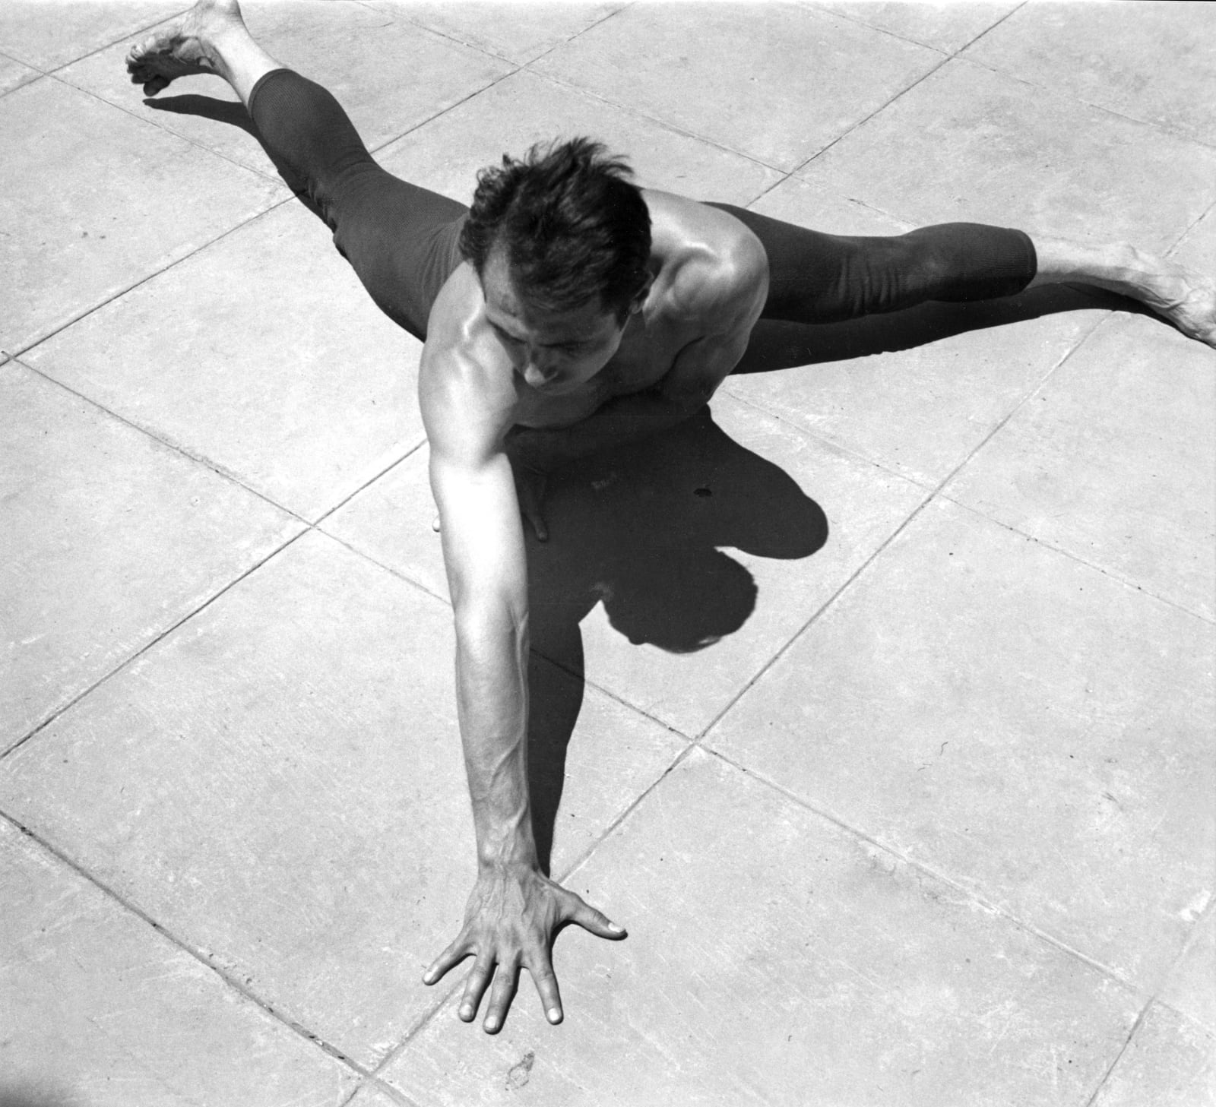
José Limón, 1939
DANCERS

Slide 10
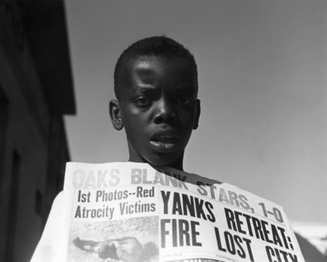
Boy selling newspapers, 1950
STREET SCENES

Slide 11
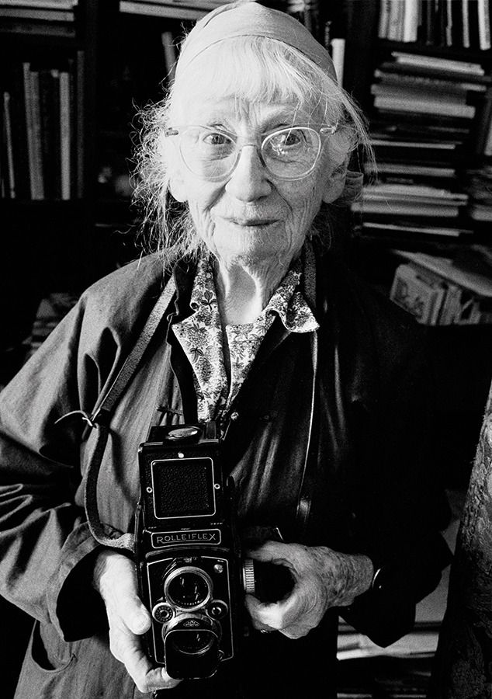
SELF PORTRAIT
Self Portrait, 1975

Slide 12
